Slide 1


因为专注 所以专业
联想商用智慧教育行业解决方案
商用解决方案中心

Slide 2



教育解决方案规划
CONTENTS

Slide 3
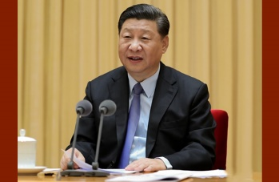
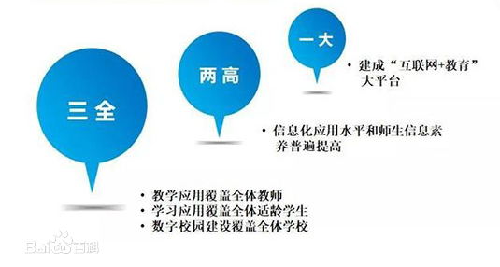
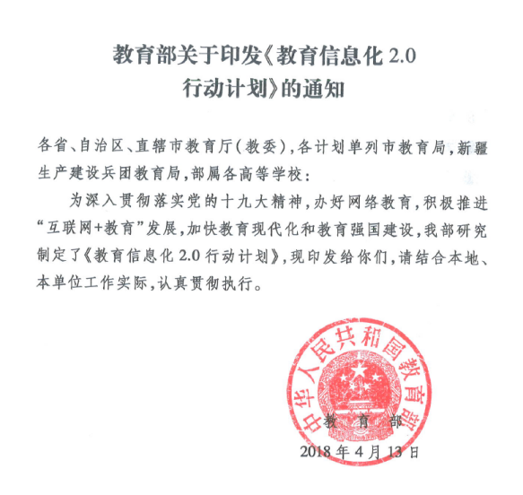
教育信息化2.0政策背景下的智慧校园方案趋势
在《教育信息化2.0行动计划》中提出，要通过实施教育信息化2.0行动计划，到2022年基本实现“三全两高一大”的发展目标
“三全两高一大”即教学应用覆盖全体教师、学习应用覆盖全体适龄学生、数字校园建设覆盖全体学校，信息化应用水平和师生信息素养普遍提高，建成“互联网+教育”大平台
主要目标
培养德智体美劳全面发展的社会主义建设者和接班人，加快推进教育现代化、建设教育强国、办好人民满意的教育 -2018年全国教育大会
主要方法
2018年4月 教育部发布
教育信息化2.0 行动计划

Slide 4

建设现状
欠缺顶层设计
缺乏核心理念，建设目标不明确
缺乏统一标准
各种业务系统独立部署，没有形成全校性的管理机制与运行模式，不能打通内外数据，构成了一个一个的管理孤岛、应用孤岛、数据孤岛
业务与技术脱节
由于普遍对如何应用高技术支撑业务流程再造、优化、规范并提高管理效率关注不够或研究不深，导致应用系统低水平建设，业务与技术脱节。
数据可用性不强
在信息化初级阶段，往往只考虑解决业务问题，而对数据的价值认识不足，对业务与管理数据的采集、使用、流转、归档等不重视，处理不科学，导致历史数据查询、统计、分析等困难，可用性不强。
设备缺乏统一
管理
随着学校信息化功能模块地不断增加，校园中的IT设备也越来越多，由于前期对设备管理缺乏重视，导致作为信息系统基础的IT设备可管理性差、设备可靠性、系统可持续性也缺乏保障。

Slide 5
优化目标
核心理念
减负增效全面发展，因材施教公平教育
统一接口规范
底层大平台，利用大数据筛选引擎，实现接口翻译中间件自动对接各信息孤岛
业务定义系统
由具备丰富教学经验的信息化专家结合学校实际业务情况挖掘需求，定义信息化支撑流程，真正做到技术服务于业务
AI数据挖掘
基于业务的定义，通过AI引擎对已有系统所沉淀的数据进行数据整理和挖掘，从业务的视角将价值数据贯通并自动分析统计辅助业务决策
通过DMP（Device Management Platform）平台，对校区内及学生配备的所有设备的分布、配置、使用情况一目了然，基线管理和回滚机制，出现问题的终端可在5分钟内恢复初装状态，同时对学生设备的配置、权限、应用、行为进行管理，从而确保系统的可靠性和业务的可持续性和家长满意度
设备统一管理
及运维

Slide 6
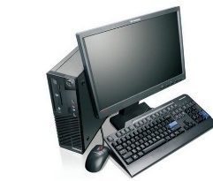
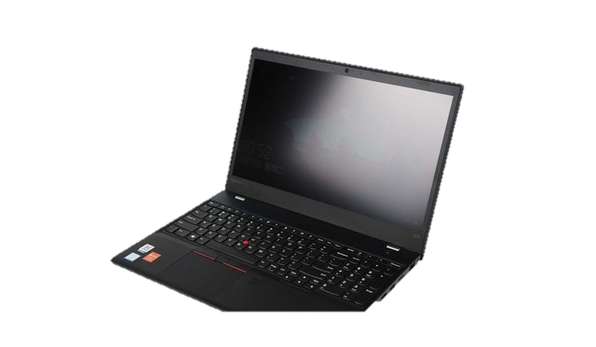

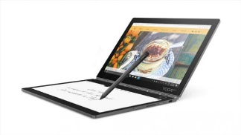
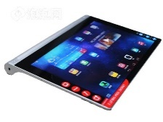

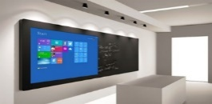
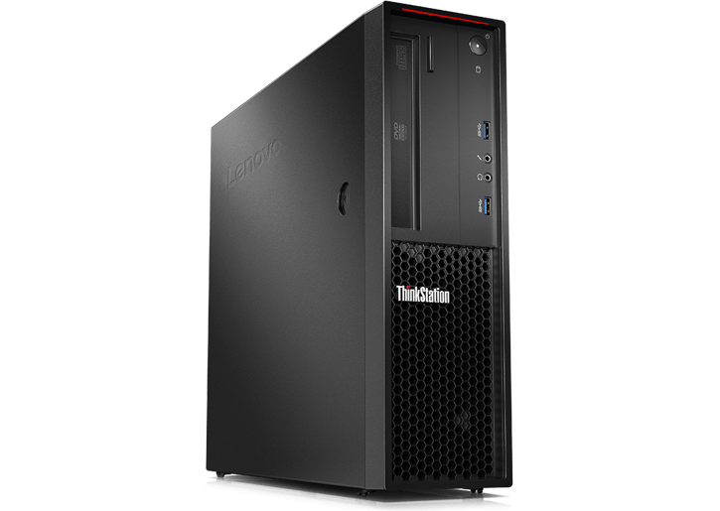
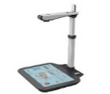

联想智慧教育解决方案
教师
学生
评价
测验
教研
新高考
安全
管理
- IDV云教室
- 智慧课堂
- 资源共享平台
- 题库管理
- 云教学
- 智慧录播
- 作业管理系统
- 个性化学习
- 教学检测质
量与评价
- 综合素质评价
- 课情分析
- 网络阅卷
- 小测评卷
- 智能阅卷
- 网络教研
- 名师工作室
- 3+3选排课
- 学生职业生涯
规划
- 身份识别终端
- 英语听说平台
- 智慧班牌
- 校园安全综合
管理
- 一卡通管理
- 教师管理
- 学生管理
- 智能OA
- 校园综合管理
- 党建管理
- 云校园
- 招生管理
智慧教育
云平台
教师空间
学生空间
AI引擎层
360度全方位分析
文档图像分析
资源
(课件、试题、微课)
错题集
语音识别
文本识别
教育PaaS
平台
CMP+OTA+DMP
数据平台
设备管理
应用管理
内容管理
设备数据
用户数据

Slide 7
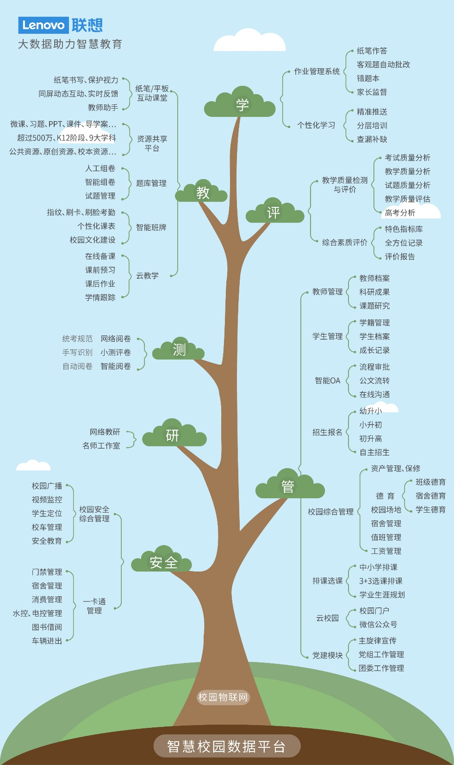
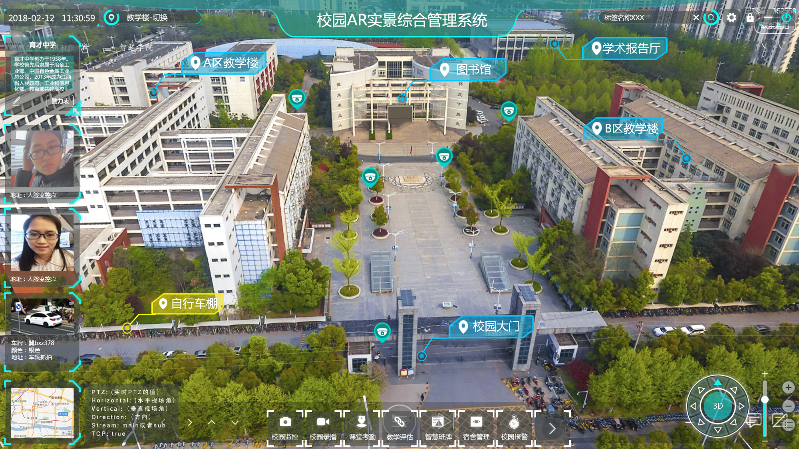

Slide 8

智慧校园方案
顶层设计：平台设计、数据层面设计，扩展应用、标准接口
大数据平台：统一大数据平台，及数据采集、数据挖掘和决策辅助于一体
减负：AI数据清洗贯穿常态化教学，有效挖掘价值数据，减低师生课业负担
增效：临界生分析
硬件部署管控：基于ITIL理念的硬件及系统可靠性、稳定性、可持续性的高效管理
核心功能
互动课堂
网络阅卷
录播教室
选排课
知识体系
教材章节
年级科目
课程分类
班级数据
其他数据
数据整理引擎
业务应用数据
Notes:
减负：错题本
增效：临界生分析

Slide 9
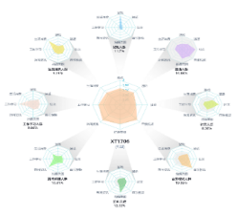
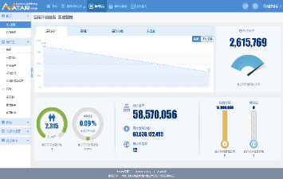
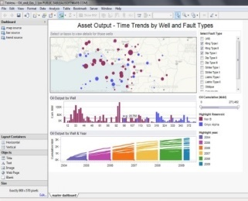
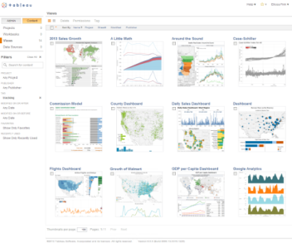
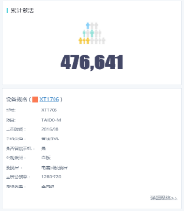
始于2011年，大数据持续驱动联想业务优化转型
思维优势：8年+积累，自主内生式建设发展经验，帮用户更了解数据
……
数据孤岛有效对接
提升供应链管控
提高产品营销ROI
建立全局洞察分析能力
提升客户满意度
打通全产业链数据，深度激活数据价值
产品设计
生产制造
物流配送
产品营销
库存仓储
渠道零售
用户使用
客户服务

Slide 10
构建了全球化的数据智能平台
经验优势：大规模、全球化、复杂环境部署验证，为数字化转型保驾护航
8年+大数据应用经验
全球9个大数据中心
3000+台服务器
总容量 16PB
数据总量 >12PB
日处理数据 4.3PB/天
日增量数据 >30TB/天
日处理任务 >1.5万个
系统稳定性 >99.98%
Essen, Ger
2015/Q2
Frankfurt
2015/Q3
IDC, CNC-BJ
Chicago
BJ:2010/Q1
2015/Q4
IDC, TIS-TJ
Virginia
TJ:2013/Q3
Calliforlia
2012/Q1
2013/Q1
Cyberport-HK
2016/Q3
Singapore
2013/Q2

Slide 11

详细教育解决方案介绍
CONTENTS

Slide 12
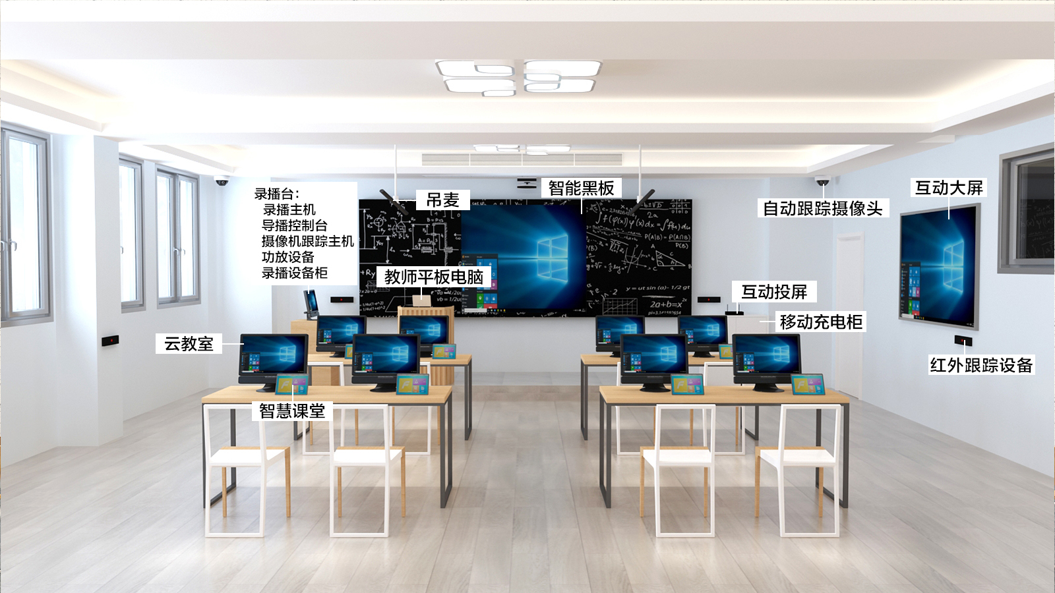
联想商用智慧教室解决方案

Slide 13
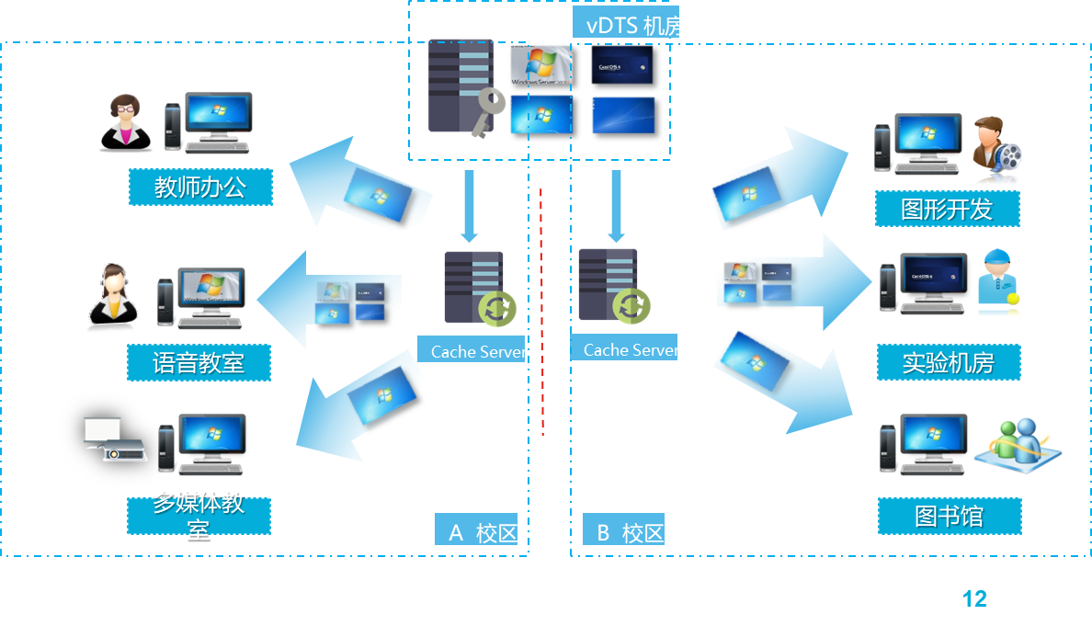
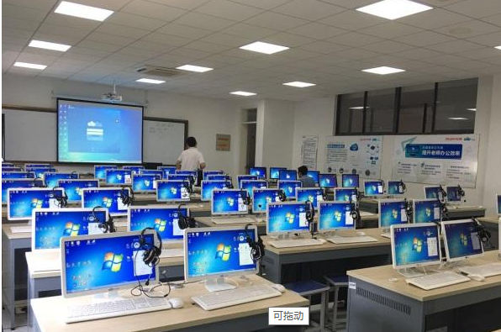

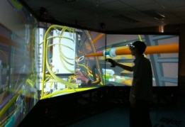
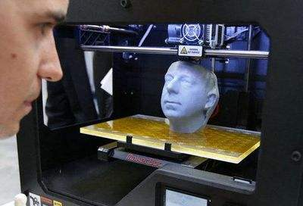
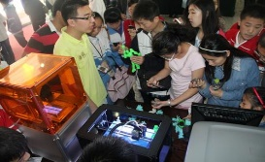
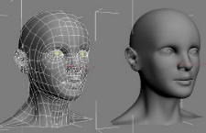
联想商用IDV解决方案
是什么 What is:
联想商用IDV解决方案是基于IDV虚拟化技术面向普通教学的专业云桌面虚拟化解决方案。它的最大特点是把桌面虚拟化与云课堂互动平台无缝集成在一起，使得日常教学业务能够便利地使用云桌面的功能，形成了教学准备、教学实施、个性化教学、虚拟化系统维护和系统安全的一揽子解决方案。
主要组件 Key Features:
硬件：管理主机+教师机+学生机+网络设备（可选）
软件：云桌面虚拟化平台（必选）
利用PC本地计算能力（CPU/GPU）和本地存储、支持所有PC支持的外设，在本地PC上运行虚拟桌面（虚拟机）；
- 服务器端：镜像建立/上传/分发、镜像管理、桌面监控、系统监控、数据集中、终端连接管理、终端离线管理、日志审计、第三方接口；
- 客户端：集中派发桌面、集中控制、个性化定制、分布计算、一机多用/多系统、本地虚拟磁盘数据加密、按需读取数据、桌面漫游
  软件：云课堂互动平台（必选）
与虚拟桌面集成在一起的教学互动软件，功能包括：
- 课前准备：教师账户管理、教师登录；
- 课堂教学：教师演示、学生演示、视频广播、视频直播；
- 课堂管理：管理班级、学生签到、实时监控、远程命令、学生策略、黑屏控制；
- 课堂互动：共享白板、讨论、分组教学、文件分发、文件收集；
- 课堂测验：标准考试、答题卡考试、调查；
- 学生上课：举手、发送消息、文件提交。
软件：PC版智慧课堂（可选）
服务：提供一站式安装实施服务、一年远程/现场支持（必选）
主要优势 WOW Factors / Key Differentiators:
统一管理、统一部署所有X86终端
网络断网、终端依旧能正常使用
融入云课堂互动平台、个性化教室
硬件资源虚拟化，解耦硬件和上层操作系统
电子教室
创客教室

Slide 14
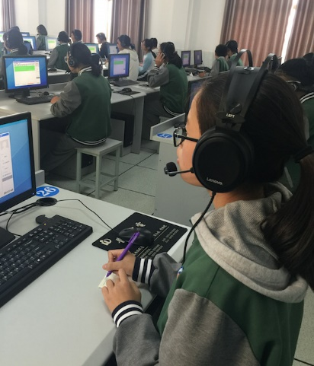
联想商用英语听说模拟训练解决方案
是什么 What is:
联想商用英语听说模拟训练解决方案是基于语音识别技术的SaaS平台，由教师端、学生端、考务端和管理平台构成的英语听说考试整体解决方案，主要用于学校机房进行英语听说模拟考试和日常练习。
主要组件 Key Features:
智能英语听说平台
班班通管理平台
教师机+学生机 : Lenovo PC
主要优势 WOW Factors / Key Differentiators:
试题标准化，实现考试过程公平公正
简化操作，达到对学生及教师最小量培训
引入完全自主知识产权的英语口语智能评分系统，实现评分过程公平、公正、准确
通过数字签名、数字加密、背景采样、设备检测、事件日志等多种管理和技术上的措施，保证试题的机密性和答案的不可篡改性
人工评卷、机器评卷结合，提高效率，保证公平性，减少争议
支持大规模、大数据量、高并发，采用多项技术保证评卷的顺畅
支持听力朗读类题、口头作文类题目的自动阅卷
联想自有电子教室管理平台，不改变现有的服务器和网络架构，并兼容各种外设，与原有的PC使用体验相同
通过集中管理、高安全性、灵活性桌面部署、使IT人员工作量降低

Slide 15
联想商用身份识别终端解决方案
身份证识别
指纹识别
人脸识别
可选择摄像头
RJ45连接
是什么 What is:
联想商用身份识别终端解决方案是联想基于Android系统的多功能身份验证终端解决方案。该方案集二代身份证阅读、指纹比对、人脸识别等核验功能于一体，不仅能读取身份证里面的所有信息，还能与身份证里面的指纹进行比对核验，同时也支持身份证照片与现场摄像头抓取人脸进行比对核验，多重验证方式，实现人证合一身份认证功能，确保持证人与证件的真实有效性。终端使用方式灵活多样，支持桌面、挂壁两种使用方式，能满足不同行业、不同业务场景使用。
主要组件 Key Features:
身份识别认证一体机
主要优势 WOW Factors / Key Differentiators:
业界领先二代证算法，身份证感应不超过1s，即可快速读取身份证信息（包括文字、照片、指纹）
指纹算法通过公安部检测，可高效采集手指信息，识别速度小于1s，识别准确率高达99.99%
高清人脸识别，满足现场人脸图片、人脸视频的采集需求，配合生物识别平台可实现人脸比对
摄像头可实现180度旋转，满足多角度人脸识别需求
支持RJ45有线连接，为现场实时数据提供强大稳定支撑

Slide 16
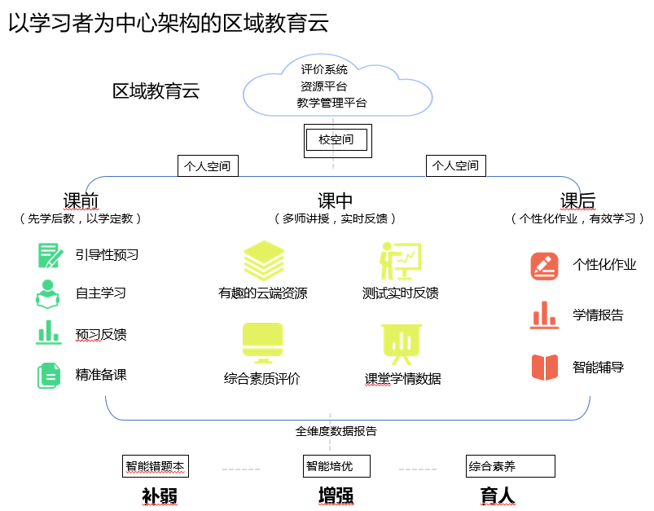
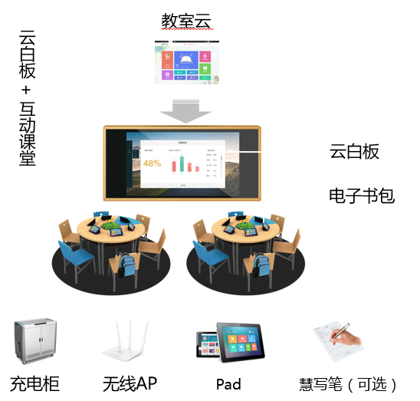
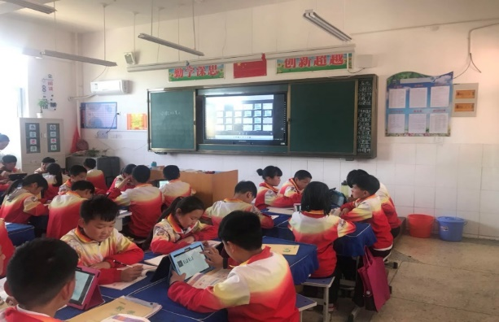
联想商用智慧课堂解决方案
是什么 What is:
联想智慧课堂，是基于【云 + 端 + 资源 + 服务】的产品架构与服务模式，聚焦课程与课堂的应用，融合丰富的教学资源，面向教与学的常态应用。师生手持专用智能终端的课堂环境，实现课堂的交互式教学，构建以学习者为中心的高效课堂模式。
主要组件 Key Features:
硬件：教师机+学生机+网络设备+充电柜
软件：电子书包教师端（必选，Windows系统）+电子书包学生端（必选，Android系统）+云白板（必选，Windows系统）+智能扫描（可选，Android系统）
联想智慧课堂由四类核心业务组成：课前备课工具、课中互动服务、课后统一作业或个性化作业、老师家长学生及时掌握学情报告；
功能包括：
  软件：电子书包（教师端）（必选）
与电子书包（学生端）集成在一起的教学互动软件，功能包括：
- 课前准备：教师账户管理、教师登录、教师备课、预习统一作业、预习个性化作业；
- 课堂教学：教师演示、学生演示；
- 课堂管理：管理班级、学生签到、实时监控、远程命令、学生策略、黑屏控制、小组评分；
- 课堂互动：共享白板、讨论、分组教学、单题测试、试卷测试；
- 课后作业：课后统一作业、课后个性化作业、错题本、学情查看；
- 学生上课：随机点名、抢答、白板笔记、扫描试卷保存（可选）。
服务：提供一站式安装实施服务、一年远程/现场支持（必选）
主要优势 WOW Factors / Key Differentiators:
“云 + 端”结合，本地无需服务器，部署简单快速
面向教与学终端一体化构建方案
系统能够支撑翻转课堂、一对一教学、混合式教学等创新型教学形式
支持网络平台资源和校本资源沉淀
融合的资源平台和教学管理平台
全场景、多维度学情数据
教育管理平台 | 资源平台 | 大数据管理系统
教学应用系统 | 家校互动系统 | 网络学习空间

Slide 17
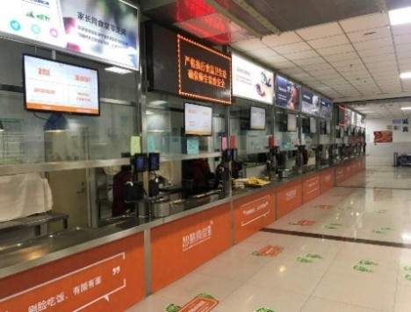
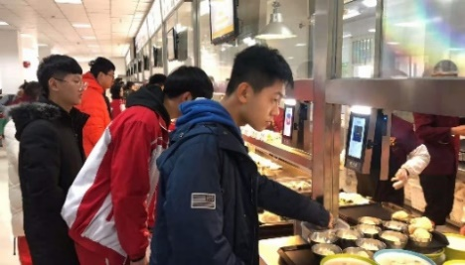
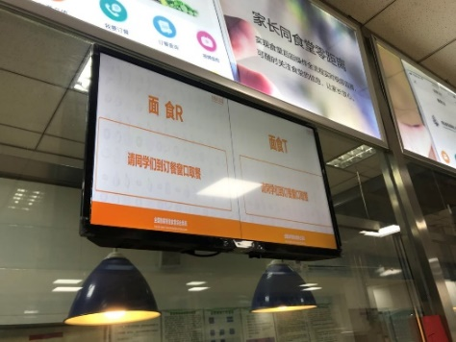
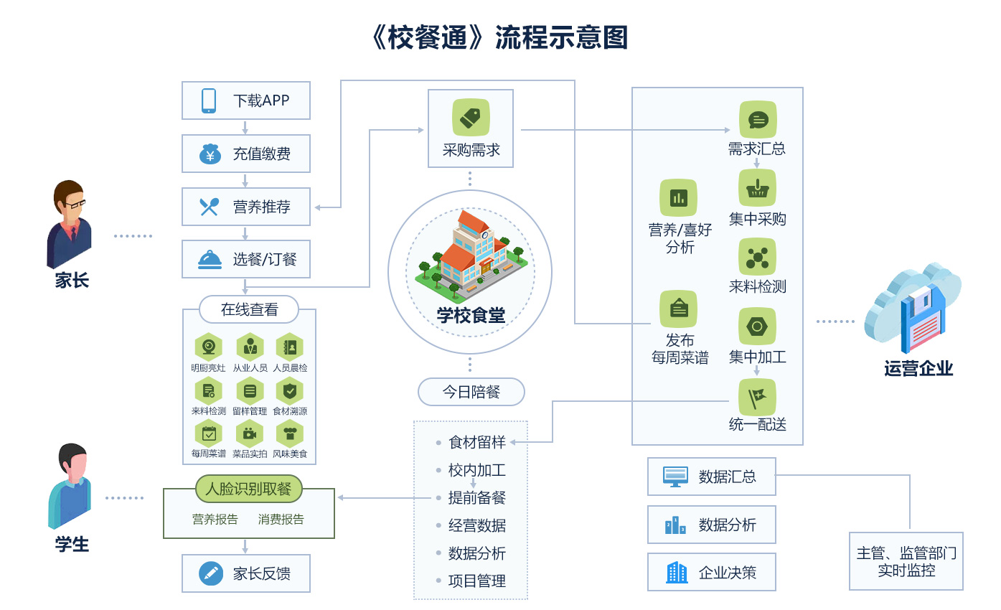
联想商用校餐通解决方案
订餐流程
家长充值，提前订餐
校餐企业集中采购
学校食堂集中备餐
学生刷脸取餐
方案收益
教育监管部门
提供更多的监管手段及监管触点，降低监管难度
校餐实时数据，保证食品安全可管、可控、可追溯
学校
提高信息化水平，提升学校品牌影响力
更换食堂老旧设备，提高家长满意度
减少班主任与家长沟通成本，集中精力教学
团餐企业
提高食堂工作效率、反向监督食堂员工、避免食品浪费
家长
实时监控食堂卫生状况，实时查看孩子饮食情况及营养数据
学生
减少排队时间、膳食平衡、不用携带饭卡

Slide 18
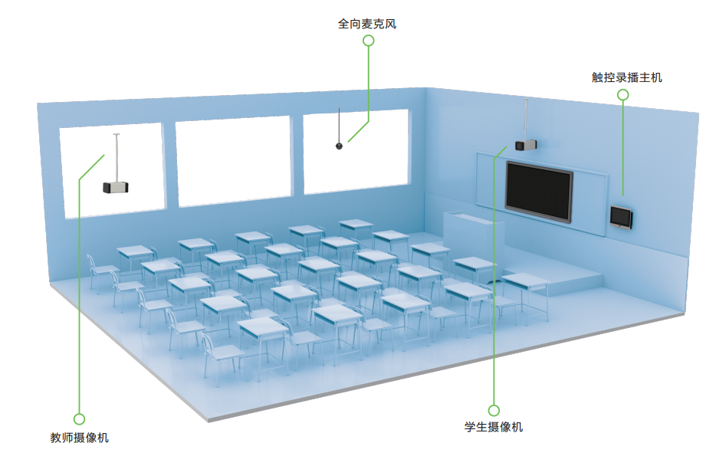
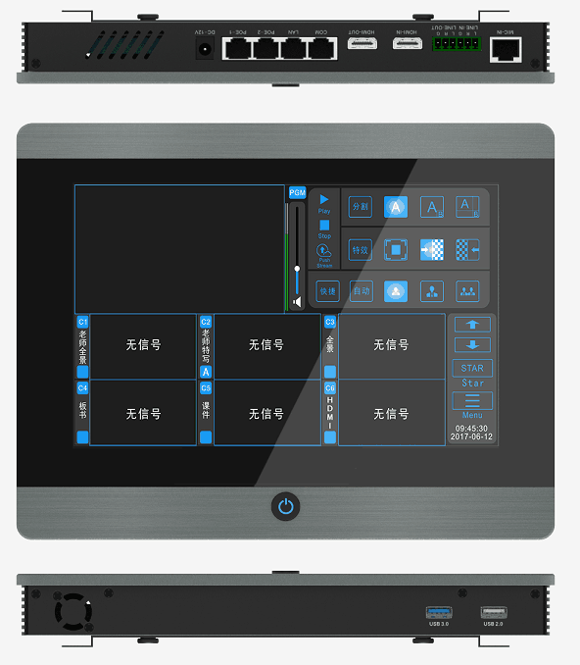
联想商用智慧录播解决方案
是什么What is:
联想常态化录播解决方案是一套充分考虑整体普及化建设成本，无需精品装修，系统帮助学校将普通教室作为录播教室，使老师能轻松的录制课件，让录播系统真正的常态化使用，早日实现“录播班班通”的一套简单易用、经济实惠、高质量的录播系统。
主要组件Key Features:
校园终端：联想商用智能录播主机搭配两台4K摄像机、一台全向拾音麦克风
资源管理平台
主要优势WOW Factors / Key Differentiators:
-强大的兼容能力：可以轻松对接绝大部分录播设备和网络视频设备，避免学校资源重复建设
-高度一体化平台：将教育资源采集、录播设备管理、教学监控、视频资源管理、教师评课、在线巡课等功能完美整合
-实用的功能配置：设备选型和系统设计满足用户需求，技术先进可用，达到了功能与经济相统一的优化设计
-先进的技术能力：在网络情况不佳，仍保证远程教学互动过程中语音连续，视频流畅
-海量的并发能力：千人交互，万人观看，瞬时秒登，音视通畅
-音视频处理技术：专业的音视频处理技术，保证课件的原汁原味

Slide 19
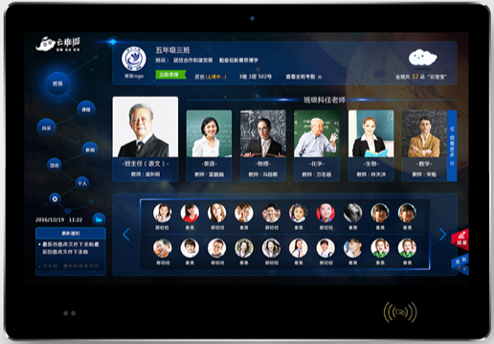
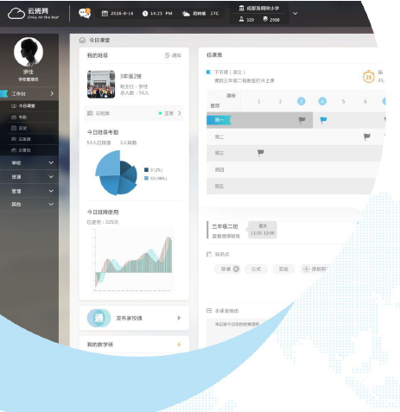
联想商用智慧班牌解决方案
是什么What is:
联想智慧班牌解决方案是
创新的校园文化建设新平台：展示班级创意、学生才艺作品，升级传统黑板报、文化墙；
强大的校园信息发布窗口：学校新闻、活动、通知，直接推送到每个班级终端，高效直接；
新教改的必需品：新教改形式下，选课、走班的实施管理必需智慧班牌的支撑；
一体化的教学管理解决方案：课前、课中、课后全周期教学管理与支撑；
基于云部署：安装、维护简单，更快速实现用户累积和数据沉淀，为后续大数据分析开展打下坚实基础。
主要组件Key Features:
班牌
班牌管理系统
管理PC（可选）
主要优势WOW Factors / Key Differentiators:
不需要其他设备设施，学生在班牌和BYOD设备轻松完成选课
支持一室一课表、一师一课表、一生一课表，并能完成走班签到管理；
老师通过后台发布课程要点和课件，学生通过班牌和APP查看学习
基于智慧班牌，可以实现课前、课中、课后整个教学周期的管理和支撑。
学校的通知、新闻、活动、特定内容可直接发布到每台终端。
学生上学、放学、上课在教室门口的班牌上刷卡，家长可实时收到通知。
班牌
班牌管理平台

Slide 20
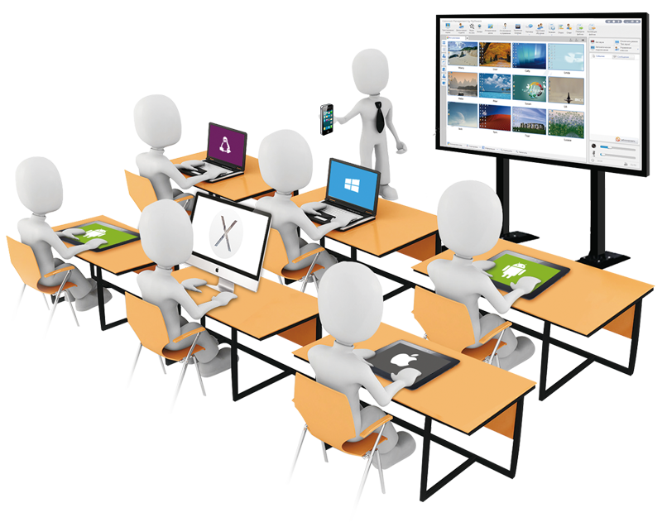
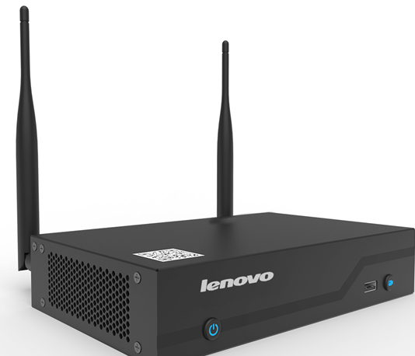

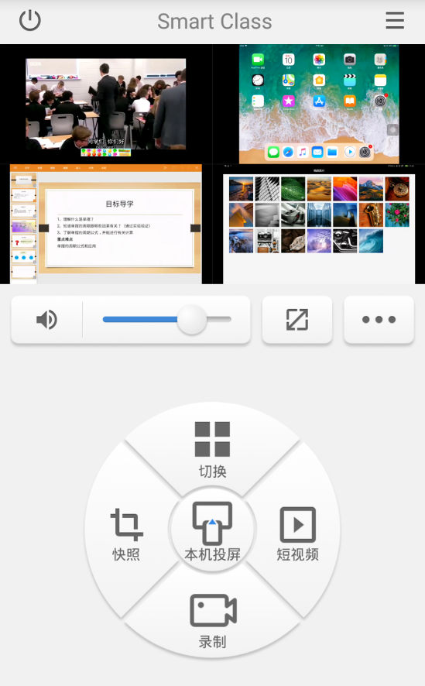
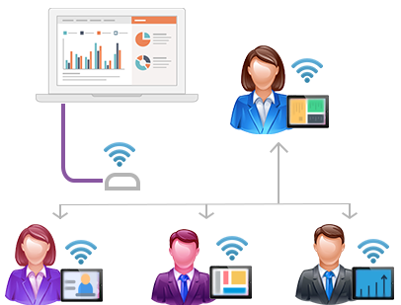
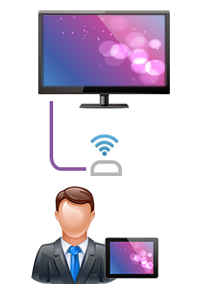
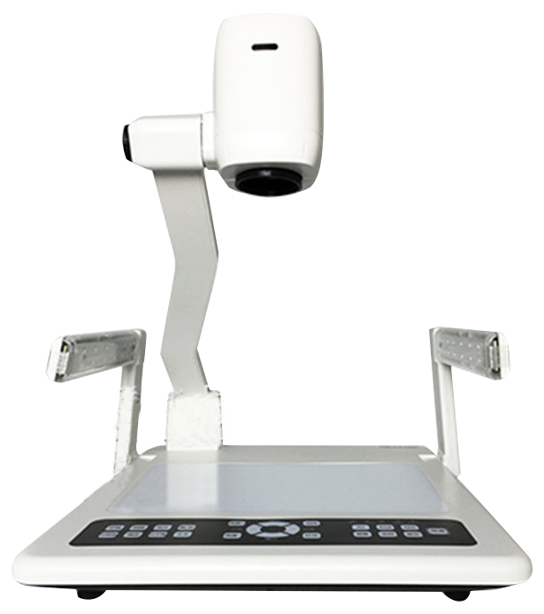
联想商用互动投屏解决方案
是什么What is:
联想商用互动投屏解决方案是一套从教室内教学情境出发，与既有网络或显示设备直接融合，搭配各式课堂教学管理软件，通过多样化的投屏模式，优化一对一、一对多、多对一及多对多等不同教育场景应用，真正解放老师走向学生, 增进师生实时交流和沟通，实现多元立体化互动教学的解决方案。
主要组件Key Features:
投屏盒子
互动平板\手机（可选）
WiFI AP（可选）
主要优势WOW Factors / Key Differentiators:
多系统接入：支持Win8.1/ Win10系统、iOS系统、安卓5.0及以上无线传输协议接入
设备画面转播：支持16个终端同时采集，4个终端画面同时投屏显示，支持多种对比模式，画面随需放大缩小，组合。
高清视频播放：超高性能，支持4路高清视频的同步播放
长视频录制：支持外接U盘，并将显示终端画面、声音及麦克风声音录入U盘
多终端接口：支持HDMI、USB等接口，轻松连接笔记本、摄像机、实物展台、显微镜等多种外接设备。
单一投影模式
指定投影模式
与现有教室装备结合
移动终端
交互式一体机/电子白板
录播系统
电子书包管理系统
实物展台
移动教学终端
各类教育信息化应用平台

Slide 21

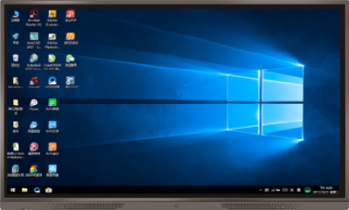

联想商用互动大屏解决方案
是什么What is:
联想商用互动大屏解决方案是集OPS工控电脑主机、智能白板为一体，具备高清显示、窄边结构外观、无线传屏特点的红外/电容触控的整体解决方案。其功能丰富、外观简洁美观、操作便捷，可以提升教学互动性、多功能资源共享，可以有效地解决远距离教学问题、打破时间空间的限制。主要应用于本地教学、远程教学、双师教育、专业培训、班级周会、工作会议等多种场景。
主要组件Key Features:
红外/电容触控一体机
传屏宝（可选）
摄像头（可选）
移动支架（可选）
主要优势WOW Factors / Key Differentiators:
功能卓越：双系统，内置可拔插OPS模块，支持全通道批注、扫码分享、支持教学资源接入
互动性强：智能侧拉菜单，内置无线传屏方案，可支持回传互控，支持远程教学
精湛设计：超窄面框，超薄机身、4K UHD超高清
Android系统
Windows系统
可手势触控进行自由切换
安卓，windows双系统
65 75 86

Slide 22
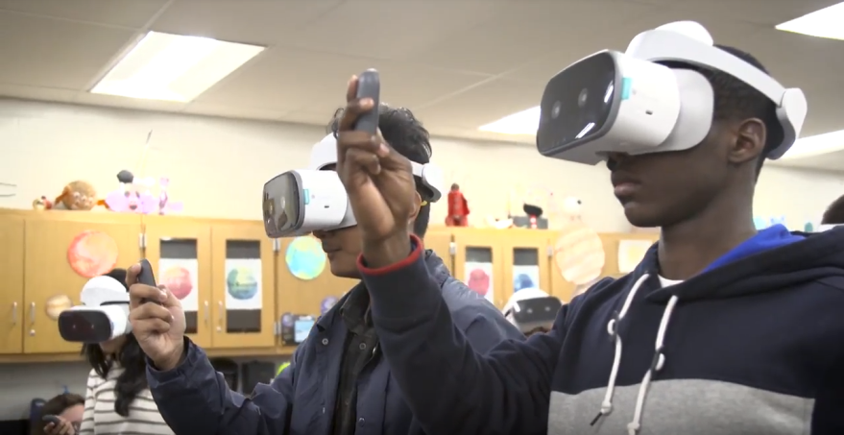
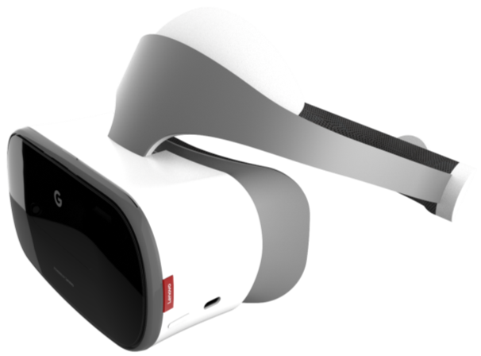


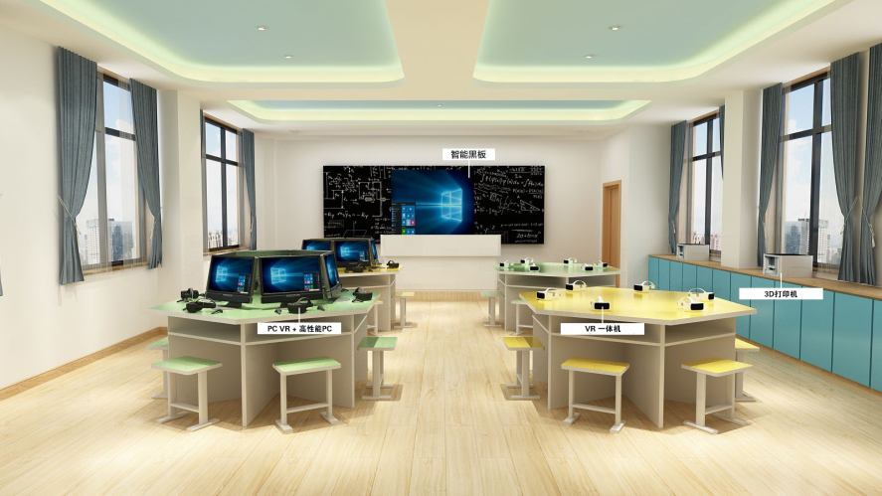
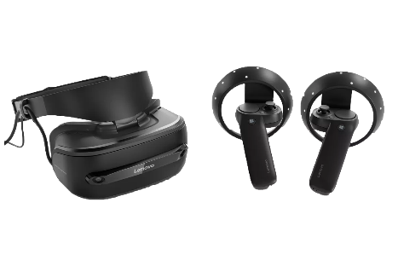
联想商用VR教室解决方案
是什么What is:
VR教室是基于虚拟现实技术及设备，开发的一套面对K12市场的解决方案，以沉浸式的教学方式提升学生的学习积极性，提高教学质量。
Mirage solo是基于google daydream系统的VR一体机，Lenovo explorer提供沉浸式和强大的混合现实
VR课程内容是由国内知名教师、学校、教育机构等组成的专业教研团队开发课程内容。
主要组件Key Features:
VR眼镜（Mirage solo或者Lenovo explorer）
VR课程内容
P318工作站（ Lenovo explorer 必选）
无线AP
主要优势WOW Factors / Key Differentiators:
沉浸式教学，高度还原，提升学生学习热情
可重复体验的课程环境，不用采购实验器材和耗材
规避有危险性质实验造成的伤害推动教育公平，打破地域差异的教育鸿沟
满足个性化教学，丰富教室授课模式
提供软硬件及服务一体化解决方案，专属方案中心热线

Slide 23
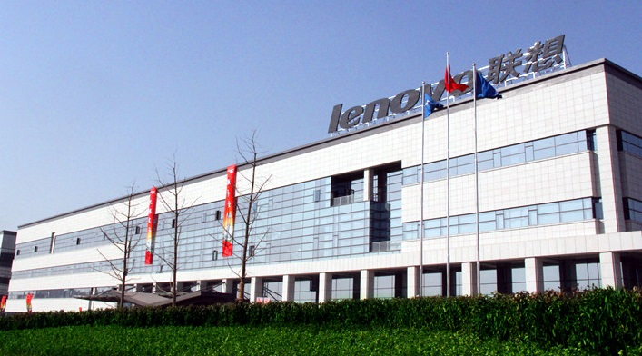
智慧校园方案
全产品线
PC、平板、服务器、网络、存储、大屏、班牌、录播、
自有引擎
计算机视觉、人机交互、大数据清洗
丰富的经验
多年服务教育信息化的业务理解
专业的团队
100+ 研发团队，其中50%以上均为博士、硕士
一流的售后服务体系
维修站3000+，6级城市全覆盖
可靠的品质
自有生产基地、先进工艺流程、严苛质量把控、奥运级运维能力
联想优势/竞争力

Slide 24



Slide 25
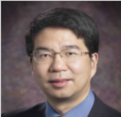
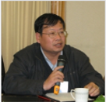







世界级的技术专家智囊团：联想学术委员会
丛京生 | 侯紫峰 | 李国杰 | 刘旭 | 孟小峰 | 张侃 | 郑南宁
美国工程院院士 洛杉矶加州大学计算机系教授 千人计划教授 | 中科院计算所教授，博士生导师 | 中国工程院院士 发展中国家科学院院士 兼任中国科学技术大学科学技术系主任 | 浙江大学光学显示研究所所长，人事处处长 曾任现代光学仪器国家重点实验室主任 | 中国人民大学信息学院副院长兼计算机系主任，教授博导 中国计算机学会会士 | 中科院心理所研究员 国际心理科学联合会(IUPsyS)副主席 发展中国家科学院院士 | 中国工程院院士 中国自动化学会理事长 陕西省科学技术协会主席 曾任西安交通大学校长
潘建伟 | 邵岭 | 吴建平 | 徐洁 | 尤肖虎 | 杨义先
中国科学院院士 中科院量子科学实验卫星先导专项首席科学家 千人计划入选者 | 英国东英吉利大学计算机学院教授 人工智能研究中心主任 著名期刊TIP，TNNLS，TCSVT等编委 | 中国工程院院士 IEEE会士 清华大学计算机系主任、网络科学与网络空间研究院院长、信息化技术中心主任 | 网格计算国际知名专家 英国利兹大学终身教授 计算及系统科学研究院院长 | 东南大学移动通信国家重点实验室主任 IEEE会士 曾任东南大学信息科学与工程学院院长 | 北京邮电大学信息安全中心主任，教授博导 曾任北邮信息工程学院院长
Notes:
Lenovo Research Academic Committee was established in 2000, which comprises renowned science and technology experts and serves as Lenovo’s think-tank. They include venerable members of the Chinese Academy of Sciences (CAS) and Chinese Academy of Engineering (CAE), experts from key state labs, professors from Chinese and overseas universities and top experts from the Chinese Academy of Sciences.

Slide 26












对外合作：联合实验室与合作伙伴
联想-中科院计算所联合实验室
联想-浙大联合实验室 以及联想-北航联合实验室
教育大数据应用技术国家工程实验室联想智能教育研究中心
与杜克大学、斯坦福大学联盟
联想-东南大学联合实验室；
芮勇博士担任东南大学AI学院兼职院长
参与共建医疗大数据应用技术国家工程实验室
华南理工大学-联想文档图像分析与识别联合实验室
与麻省理工学院计算机科学与人工智能实验室(CSAIL)合作

